Slide 1
SOCIÁLNE SIETE
Mgr. Jana Pasierbová

Slide 2
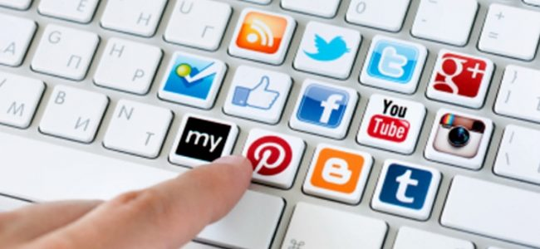
Čo je sociálna sieť?
Sociálna sieť je webová stránka určená na nadväzovanie a udržiavanie kontaktov medzi ľuďmi.
Môže byť orientovaná súkromne alebo pracovne.
Každý používateľ si vytvára vlastný profil, v ktorom napíše o sebe základné informácie.

Slide 3
Ako funguje sociálna sieť?
1. Registrácia
Ak sa rozhodnete, že budete užívateľom sociálnej siete, musíte sa na nej zaregistrovať.
2. Vytvorenie profilu
Na sieti si vytvoríte profil – v podstate sa predstavíte iným užívateľom. Zvážte, čo všetko o sebe prezradíte ! Rozhodnite sa, ktoré informácie budú verejné a ktoré nie.
3. Výber priateľov
Na sieti vyhľadáte svojich známych a ponúknete im „priateľstvo“. Ak vašu ponuku prijmú, uvidia váš profil a vy budete môcť sledovať ich profily.

Slide 4
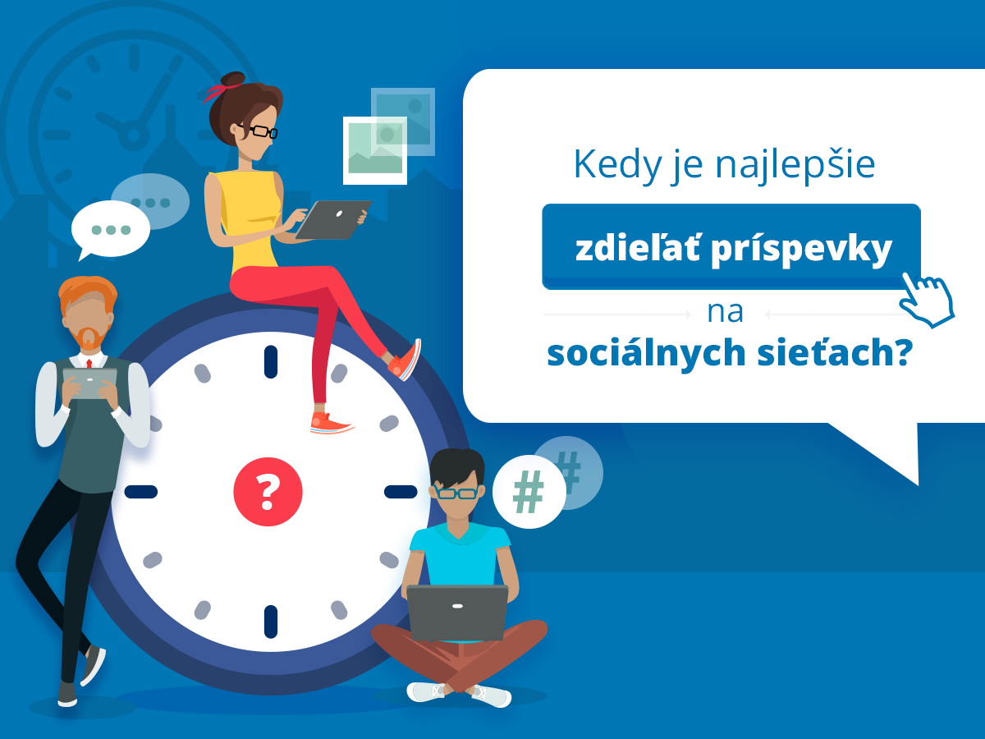
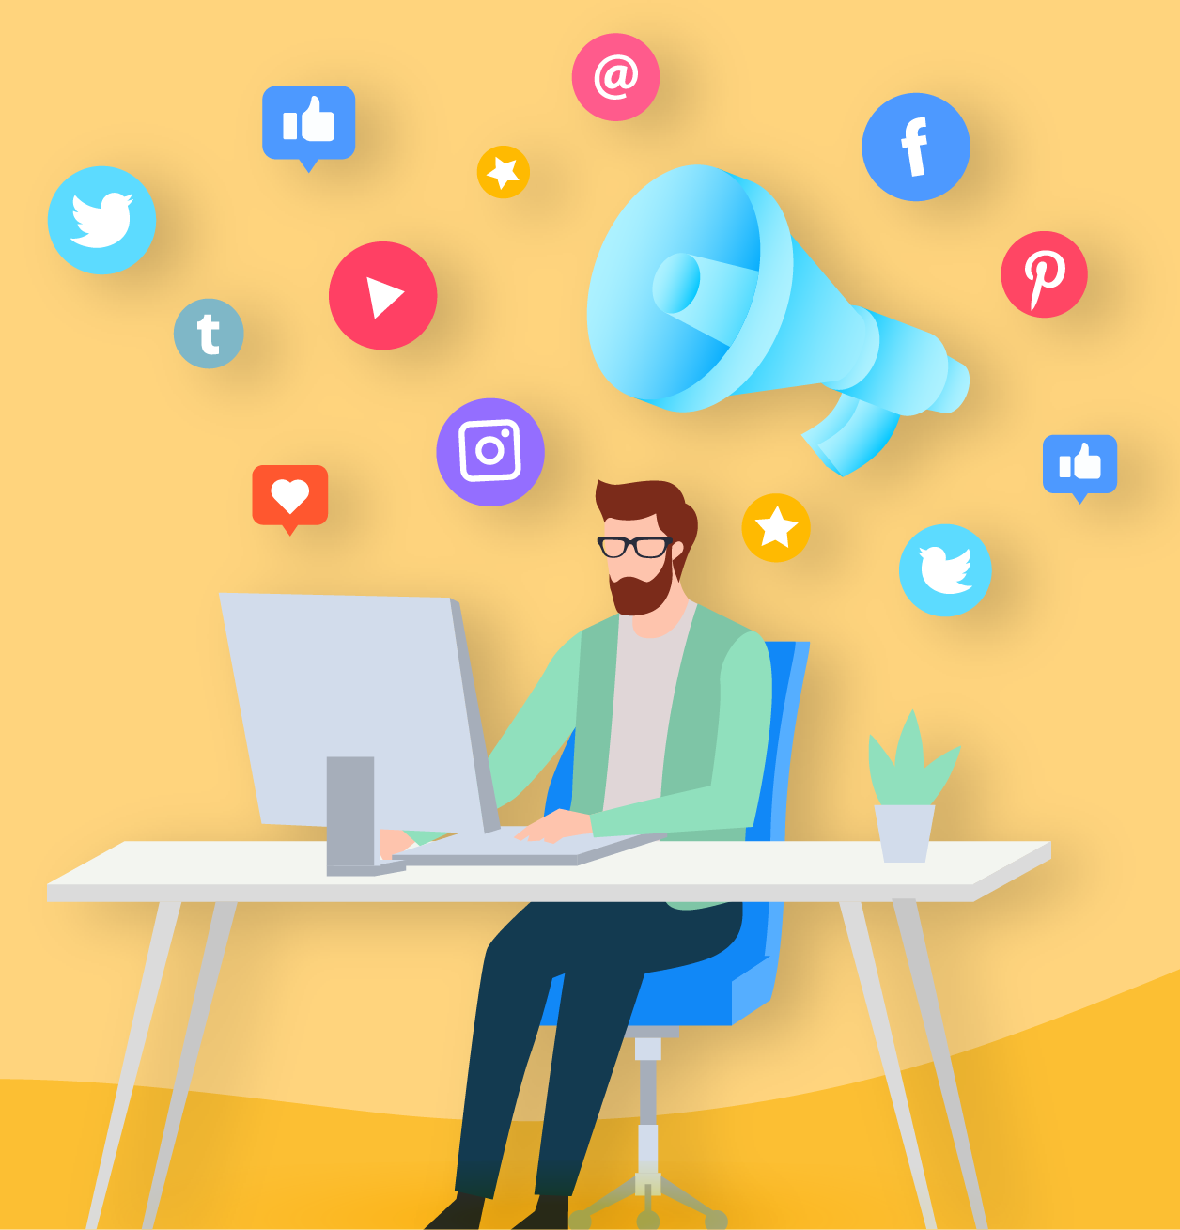
4. Komunikácia
Do svojho profilu pridávate fotky, postrehy, články, ktoré vás zaujali − všetko, o čo sa chcete podeliť s priateľmi. Oni ich vidia, môžu na ne reagovať, rovnako reagujete vy na novinky na ich profiloch.

Slide 5
6 najobľúbenejších sociálnych sietí
1. Facebook
Spája prevažne priateľov, ktorí sa osobne poznajú.
Priatelia na facebooku, môžu vidieť všetky informácie
o vás (fotky ai.), ktoré tam publikujete.
2. Pokec
Slúži najmä na voľnú nezáväznú internetovú diskusiu. Ľudia ho používajú na skrátenie voľného času.
3. ICQ
Je to internetový četovací kanál, na ktorom môžete byť pod celým menom a so zverejnenou fotkou, ako aj úplne anonymne.

Slide 6
4. Skype
Pracuje na rovnakom princípe ako ICQ,
je vo svete rozšírenejší. Ak máte webkameru,
s osobou na druhej strane linky sa môžete spojiť aj videohovorom.
5. Twitter
Obdoba Facebooku, je populárnejší hlavne v USA.
6. LinkedIn
Je na Slovensku menej známy, má hlavne pracovný charakter.

Slide 7
Zaujímavosti o ..................
Pôvodne vznikol ako školský server v roku 2004, ktorý sa postupne rozšíril na jednu z najpopulárnejších komunít.
Sociálnu sieť Facebook vytvoril študent Harvardu Mark Zuckerberg.
V súčasnosti je otvorený širokej verejnosti. Každý používateľ má svoj vlastný blog/profil. Základný profil je doplnený množstvom miniaplikácií.
Facebook obsahuje otvorené programovacie prostredie − s dobrým nápadom môže prispieť každý a vďaka tomu zlepšiť rôzne nastavenia.
V roku 2020 došlo k zmenám pravidiel, ktoré sa sprísnili.

Slide 8
Zaujímavosti o ..................
Internetová stránka, ktorú vlastní a prevádzkuje spoločnosť Twitter Inc. Ponúka sociálne siete, mikroblogovacie služby, umožňujúce svojim užívateľom posielať a čítať správy ostatných používateľov tzv. tweets.
Tweety sú textové príspevky do 140 znakov zobrazených na užívateľskom profile.
Vznikol v roku 2006 a zakladateľ je Jack Dorsey.
V súčasnosti (2011) má viac ako 200 miliónov užívateľov.

Slide 9
Výhody sociálnych sietí
Spoznávanie nových ľudí,
nadväzovanie nových vzťahov,
udržanie kontaktov medzi ľuďmi.
Rýchla a lacná možnosť komunikácie.
Získavanie informácií „z prvej ruky“.
Zdieľanie dát : fotografii, rôznych odkazov...
Tímová práca, práca na „diaľku“.
Môžu pomôcť introvertnému dospievajúcemu včleniť sa do kolektívu, socializovať v bezpečnom prostredí pri monitore...
Môžu byť nástrojom, ktorý presvedčí ľudí, aby sa zapojili do prospešnej aktivity.

Slide 10
Nevýhody sociálnych sietí
Anonymita.
Strata súkromia − prezradíte veci, ktoré možno ani nechcete prezradiť.
(Ne)pravdivosť informácií − je takmer nemožné overiť pravdivosť informácii.
Možnosť kyberšikany.
Závislosť na komunikácii cez sociálne siete.
Strata sociálnych kontaktov, strata cítenia, život mimo reality.

Slide 11
Teraz si prepíšte poznámky do zošitov, aby ste na to najdôležitejšie nezabudli.

Slide 12
POZNÁMKY
Sociálne siete
sociálna sieť = webová stránka určená na nadväzovanie a udržiavanie kontaktov medzi ľuďmi
môže byť napr. súkromná, pracovná
vytvárame si na nich vlastné profily cez ktoré komunikujeme
najobľúbenejšie sociálne siete: facebook, pokec, ICQ, Skype, Twitter, Linkedln

Slide 13
POKRAČOVANIE POZNÁMOK
výhody:
spoznávanie nových ľudí
získavanie nových informácií
rýchla a lacná komunikácia
zdieľanie dát (napr. fotografie, odkazy na zaujímavé stránky)
práca na diaľku

Slide 14
POKRAČOVANIE POZNÁMOK
nevýhody:
anonymita
strata súkromia
(ne)pravdivosť informácií → je takmer nemožné ich overiť
možnosť kyberšikany
závislosť
strata sociálnych kontaktov
ÚLOHA: Do zošita napíš aké sociálne siete poznáš ty. Si niektorých členom? Ako často na ne chodíš? Napíš 4 veci, ktoré na sociálnych sieťach riešiš/na čo ich ty používaš.

Slide 15
Zdroje
V. Kačianová a kol.: Mediálna výchova učebné texty pre 5. ročník ZŠ (I. a II. časť)
http://www.zsberke.sk/wp-content/uploads/Projektov%C3%A9-dni_NEbezpe%C4%8Dn%C3%BD-internet_12_2013.pdf
https://www.slideserve.com/fell/bezpe-nost-na-internetu

